Slide 1
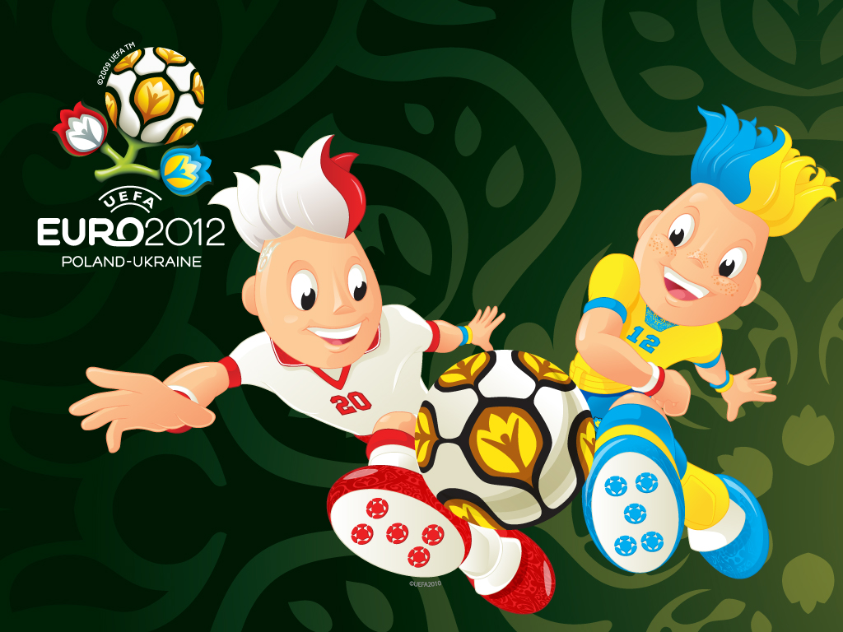

Euro 2012
Polska - Ukraina

Slide 2
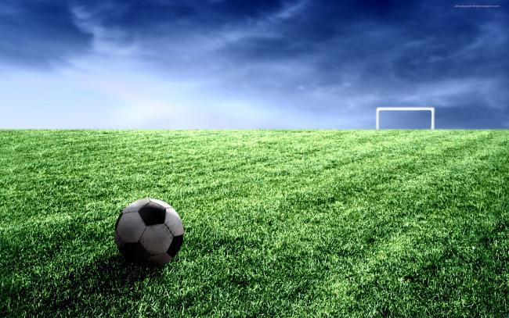
Mistrzostwa Europy w piłce nożnej
Inaczej EURO, polski skrót ME – rozgrywki sportowe, cyklicznie organizowane przez Unię Europejskich Związków Piłkarskich (UEFA) dla europejskich piłkarskich reprezentacji krajowych seniorów. Największa impreza sportowa na "starym kontynencie".
Mistrzostwa Europy rozgrywane są od 1960 roku pod auspicjami UEFA. Pierwsze dwie imprezy odbyły się pod nazwą „Puchar Europy Narodów”, oficjalna nazwa „Mistrzostwa Europy” obowiązuje od 1968 roku. Formuła rozgrywania mistrzostw zmieniała się dynamicznie w dość krótkiej ich historii.
Generalnie Mistrzostwa Europy podzielone zostały na dwie fazy – eliminacyjną (rozgrywaną w klasycznie rozumiany dzisiejszy sposób) i finałową, która miała miejsce w kraju gospodarza imprezy.

Slide 3
Zdobywcy Mistrzostwa Europy:
Niemcy - 3
Francja - 2
Hiszpania - 2
ZSRR - 1
Włochy - 1
Czechosłowacja -1
Holandia - 1
Dania - 1
Grecja - 1
Ciekawostki:
W Mistrzostwach Europy zdobywca złotego medalu zawsze uczestniczy w eliminacjach następnych mistrzostw
Żadnej drużynie nie udało się obronić tytułu Mistrza Europy
Pierwszą czerwoną kartkę w historii ME otrzymał Anglik Alan Mullery w 89 minucie meczu półfinałowego (5 czerwca 1968) gdzie Jugosławia pokonała Anglię 1:0
Najwięcej goli (9) na jednych mistrzostwach zdobył Michel Platini, stało się to we Francji w 1984 roku
Najmłodszym uczestnikiem ME był Belg Enzo Scifo. W 1984 roku miał 18 lat i 115 dni.
Tytuł Mistrza Europy w 1992 zdobyła drużyna Danii, która nie uzyskała bezpośredniego awansu do tego turnieju, a zastąpiła wykluczoną Jugosławię (za prowadzenie przez ten kraj działań wojennych w Bośni)

Slide 4
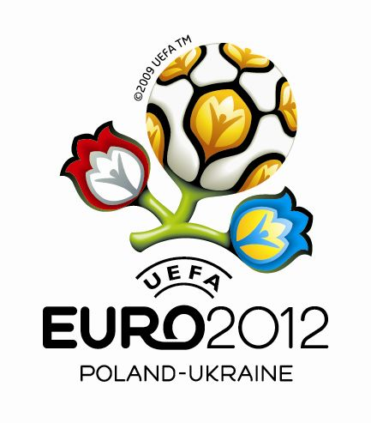
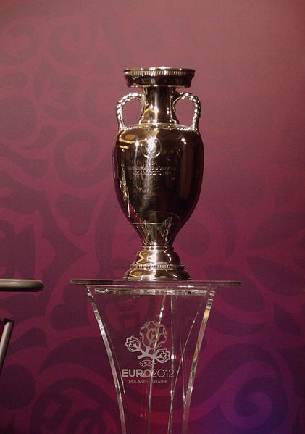
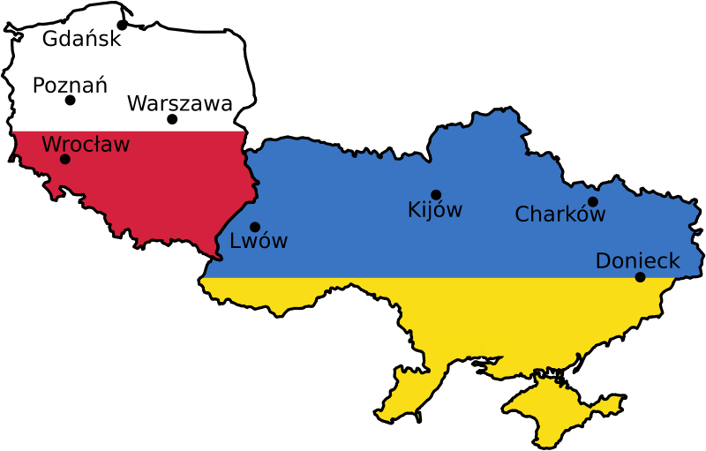
Euro 2012
Mistrzostwa Europy w Piłce Nożnej 2012 (ukr. Чемпіонат Європи з футболу 2012), oficjalnie UEFA EURO 2012 – czternasty turniej piłki nożnej o Mistrzostwo Europy.
14 grudnia 2009 na placu Michajłowskim w Kijowie oficjalnie zaprezentowano logo i hasło „Razem tworzymy przyszłość” (ukr. „Творимо історію разом”), które towarzyszyć będą polsko-ukraińskiemu Euro 2012.
8 czerwca 2012 turniej rozpocznie mecz otwarcia na Stadionie Narodowym w Warszawie, faza grupowa zakończy się 19 czerwca, ćwierćfinały zostaną rozegrane od 21 do 24 czerwca, półfinały 27 i 28 czerwca. 1 lipca 2012 odbędzie się finał Mistrzostw na Stadionie Olimpijskim w Kijowie. Na turnieju zostanie rozegranych 31 meczów i zagra szesnaście drużyn narodowych wyłonionych z kwalifikacji.

Slide 5
Grupa A | Grupa B | Grupa C | Grupa D
Polska | Holandia | Hiszpania | Ukraina
Grecja | Dania | Włochy | Szwecja
Rosja | Niemcy | Irlandia | Francja
Czechy | Portugalia | Chorwacja | Anglia

Slide 6

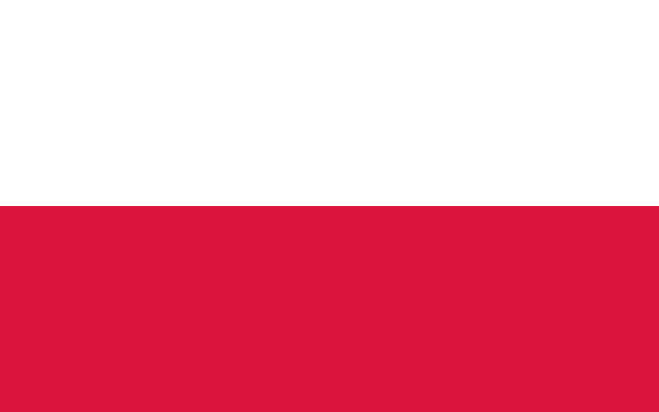
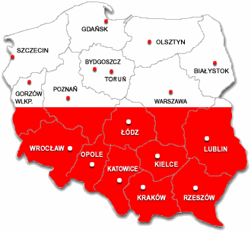
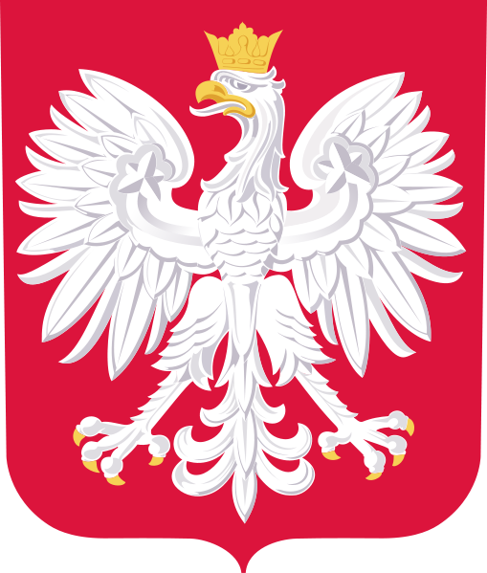
Polska
Polska, Rzeczpospolita Polska – państwo położone w Europie Środkowej, między Bałtykiem na północy a Karpatami i Sudetami na południu w dorzeczu Wisły i Odry. Powierzchnia administracyjna Polski wynosi 312 679 km². Zamieszkana przez ponad 38 milionów ludzi. Głową państwa jest Prezydent RP Bronisław Komorowski. Stolicą kraju jest Warszawa.

Slide 7
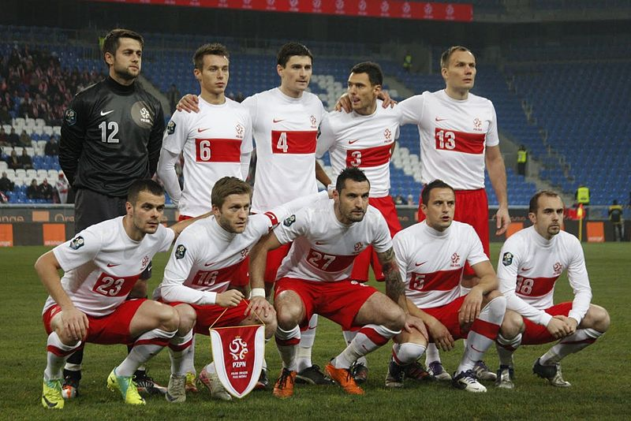
Największe osiągnięcia polskiego futbolu
Reprezentacja Polski w piłce nożnej:
Rok założenia – 1919
Związek piłkarski – Polski Związek piłki nożnej (prezes Grzegorz Lato)
Trener – Franciszek Smuda
Najwięcej meczów – Michał Żewłakow (102)
Najwięcej bramek – Włodzimierz Lubański (48)
Pierwszy mecz – Węgry 1:0 (1:0) Polska
(Budapeszt, Węgry; 18.12.1921)
Najwyższe zwycięstwo – Polska 10:0 (4:0) San Marino
(Kielce, Polska; 1.04.2009)
Największe osiągnięcia:
Złoty medal za 1. miejsce Igrzysk Olimpijskich Monachium'1972
Srebrny medal za 2. miejsce Igrzysk Olimpijskich Montreal'1976
Srebrny medal za 2. miejsce Igrzysk Olimpijskich Barcelona'1992
3. miejsce Mistrzostw Świata RFN'1974
3. miejsce Mistrzostw Świata Hiszpania'1982

Slide 8
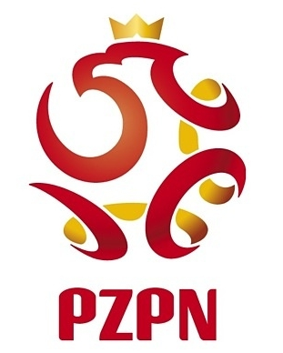

Ekstraklasa (dla celów sponsorskich – T-Mobile Ekstraklasa) – najwyższa w hierarchii klasa męskich ligowych rozgrywek piłkarskich w Polsce, będąca jednocześnie najwyższym szczeblem centralnym (I poziom ligowy).
Najwięcej tytułów mistrzostw Polski:
Wisła Kraków (14)
Górnik Zabrze (14)
Ruch Chorzów (13)
Legia Warszawa (8)
Najwięcej goli w ekstraklasie:
Ernest Pohl (Legia Warszawa, Górnik Zabrze) 186
Lucjan Brychczy (Legia Warszawa) 182
Gerard Cieślik (Ruch Chorzów) 167
Tomasz Frankowski (Jagiellonia Białystok, Wisła Kraków) 161
Włodzimierz Lubański (Górnik Zabrze) 155
Najlepsi trenerzy:
Za najlepszego trenera reprezentacji Polski wszech czasów uznaje się Kazimierza Górskiego, za nim plasuje się na drugim miejscu Antoni Piechniczek.

Slide 9
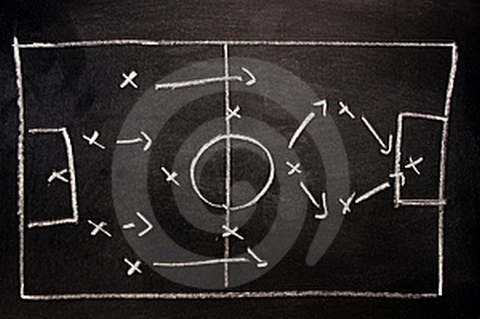
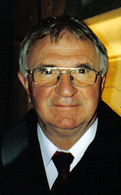
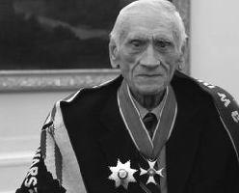
Kazimierz Górski
Antoni Piechniczek
Z reprezentacją osiągnął historyczny sukces: zdobył złoty medal na Igrzyskach Olimpijskich w Monachium (1972), srebrny medal (3. miejsce) na Mistrzostwach Świata w RFN (1974) i srebrny medal na Igrzyskach Olimpijskich w Montrealu (1976). Prowadził reprezentację w 73 meczach, osiągając 45 zwycięstw.
Uzyskał awans do Mistrzostw Świata w Hiszpanii w 1982, na których drużyna narodowa zajęła trzecie miejsce. Wywalczył również awans do Mistrzostw Świata w Meksyku w 1986, gdzie reprezentacja Polski odpadła w 1/8 finału.

Slide 10

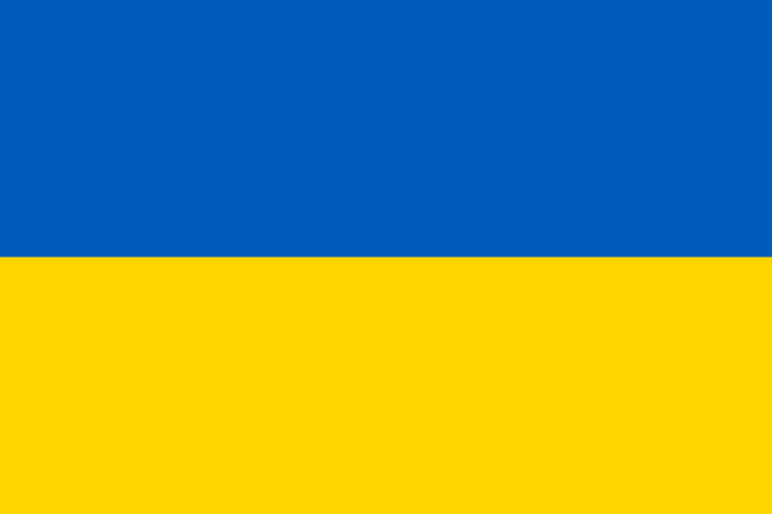
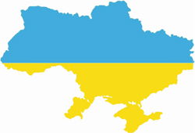
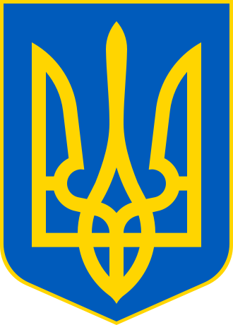
Ukraina
Ukraina - (ukr. Україна, Ukrajina) — państwo położone w Europie Wschodniej. Powierzchnia administracyjna Ukrainy wynosi 603 700 km². Zamieszkana przez ponad 45 mln ludzi. Głową państwa jest Prezydent Wiktor Janukowicz. Stolicą kraju jest Kijów.

Slide 11
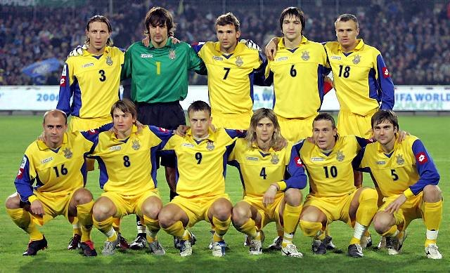
Największe osiągnięcia ukraińskiego futbolu
Reprezentacja Ukrainy w piłce nożnej:
Жовто-блакитнi (Żółto-błękitni)
Związek piłkarski - Federacija Futbołu Ukrajiny (prezes - Hryhorij Surkis)
Trener - Ołeh Błochin
Najwięcej meczów - Anatolij Tymoszczuk (112)
Najwięcej bramek - Andrij Szewczenko (46)
Pierwszy mecz - Ukraina 1 – 3 Węgry
(Użhorod, Ukraina; 29.04.1992)
Najwyższe zwycięstwo - Ukraina 6 – 0 Azerbejdżan
(Kijów, Ukraina; 16.08.2006)
Największym osiągnięciem było zakwalifikowanie się do finałów Mistrzostw Świata w Niemczech w 2006, gdzie osiągnęła 1/4 finału.

Slide 12


Ukraińska Premier Liha (ukr. Прем'єр-ліга) – pierwszy i zarazem najwyższy poziom rozgrywek piłkarskich na Ukrainie. Początki ligi sięgają 1992 r.
Najwięcej mistrzostw ligi:
Dynamo Kijów (13)
Szachtar Donieck (6)
Tawrija Symferopol (1)
Najwięcej goli w lidze:
Serhij Rebrow (123)
Maksim Shatskix (111)
Andrij Worobej (105)
Ołeksandr Hajdasz (95)
Serhij Mizin (90)
Najlepszym trenerem uznaje się Ołeha Błochina, który doprowadził reprezentację do ¼ finału Mistrzostw Świata w 2006r.

Slide 13
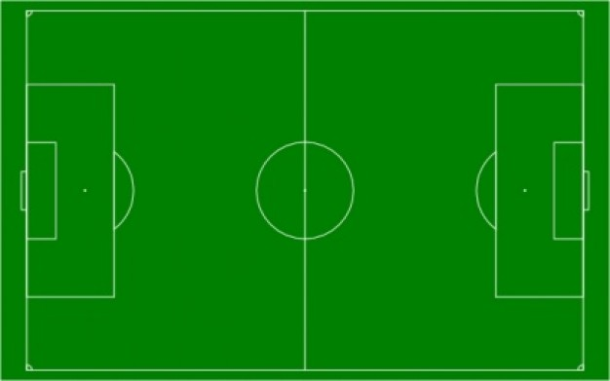
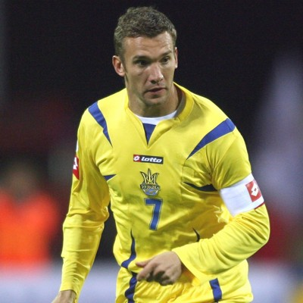
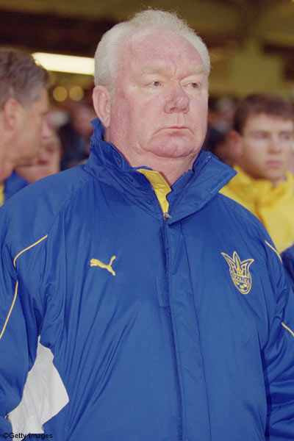
Najsłynniejsi piłkarze
Andrij Szewczenko
Walery Łobanowski
Ukraiński piłkarz, grający na pozycji napastnika, reprezentant Związku Radzieckiego, trener i menedżer piłkarski.
Był najsłynniejszym graczem Dynama Kijów, reprezentacji ZSRR i Ukrainy w piłce nożnej. W 1975 r. jego Dynamo Kijów zostało pierwszym klubem z ZSRR, który zdobył europejski puchar, Puchar Zdobywców Pucharów, po wygranej z węgierskim Ferencvárosem Budapeszt. Był znany z bardzo profesjonalnego i dyscyplinarnego podejścia do pracy trenera.
Ukraiński piłkarz, grający na pozycji napastnika, reprezentant Ukrainy.
Bohater Ukrainy, pierwszy Ukrainiec, który zdobył Ligę Mistrzów w 2003, zdobywca Złotej Piłki w 2004, rekordzista pod względem liczby występów i liczby strzelonych bramek w reprezentacji Ukrainy.

Slide 14
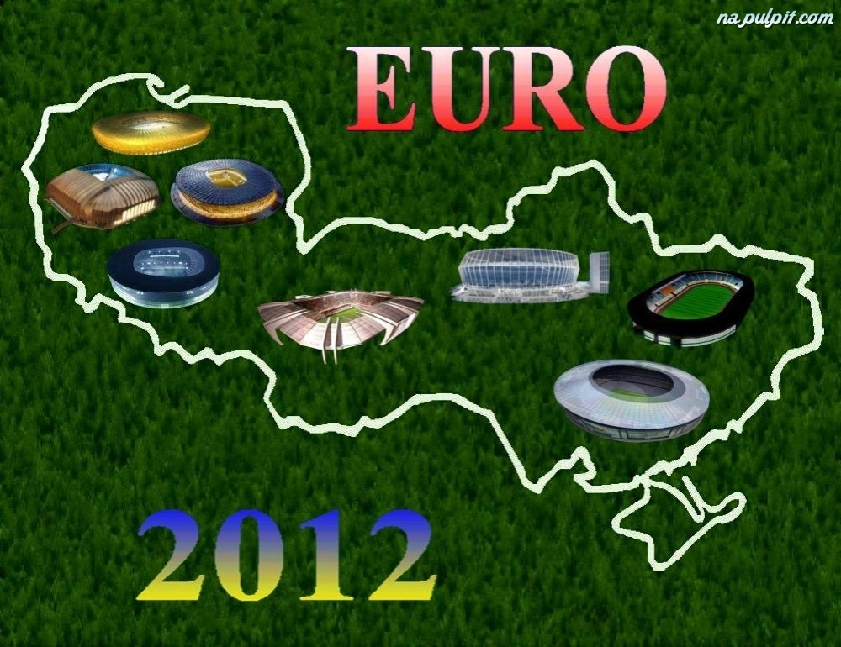
Stadiony

Slide 15
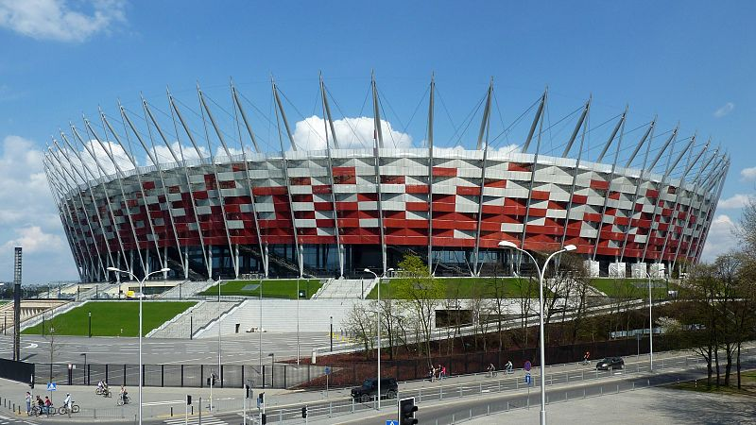
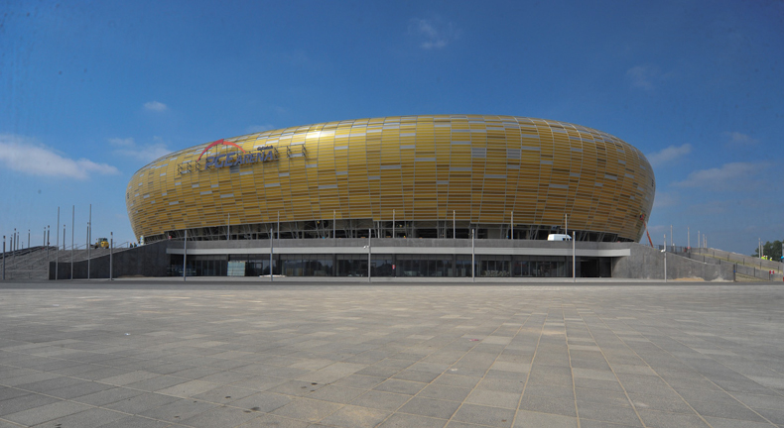
Polska
PGE Arena Gdańsk
Stadion Narodowy w Warszawie
Klub – reprezentacja Polski
Pojemność – 58 500 miejsc
Klub – Lechia Gdańsk
Pojemność – 43 615 miejsc

Slide 16
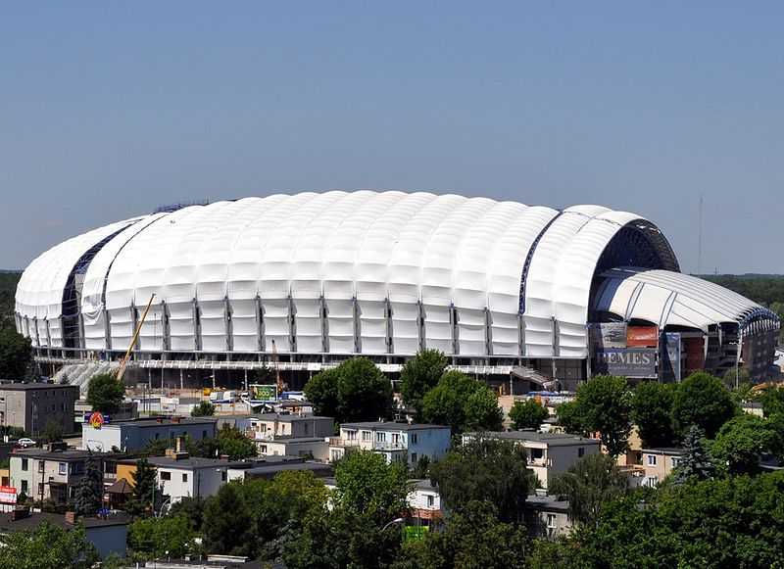
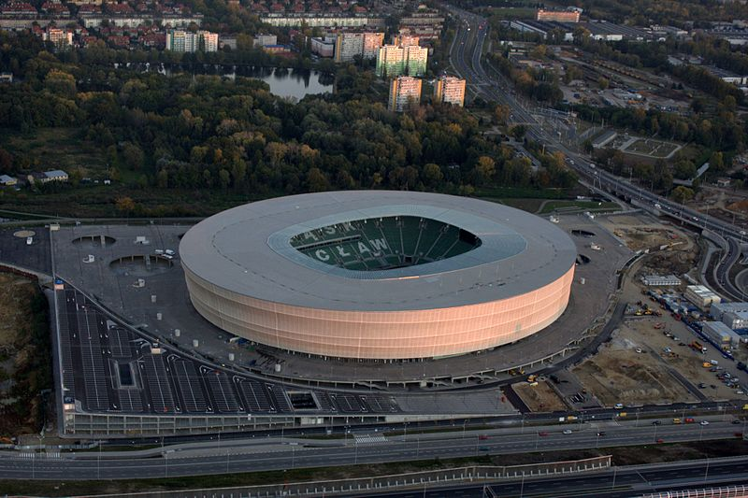
Stadion Miejski we Wrocławiu
Stadion Miejski w Poznaniu
Klub – Śląsk Wrocław
Pojemność – 44 308 miejsc
Klub – KKS Lech Poznań
Warta Poznań
Pojemność – 41 609

Slide 17

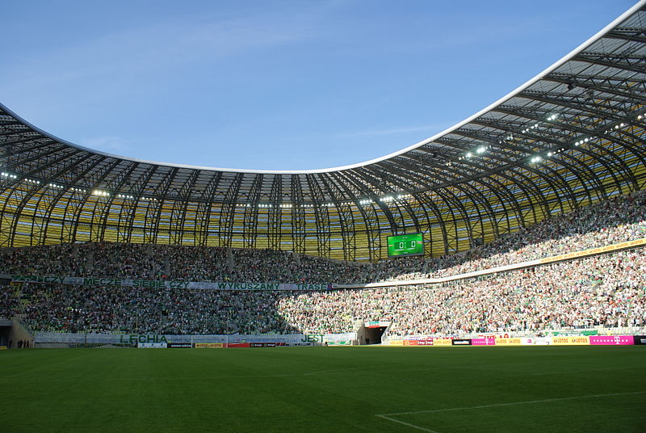
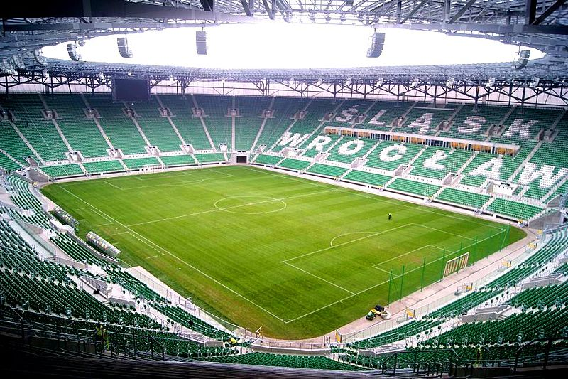
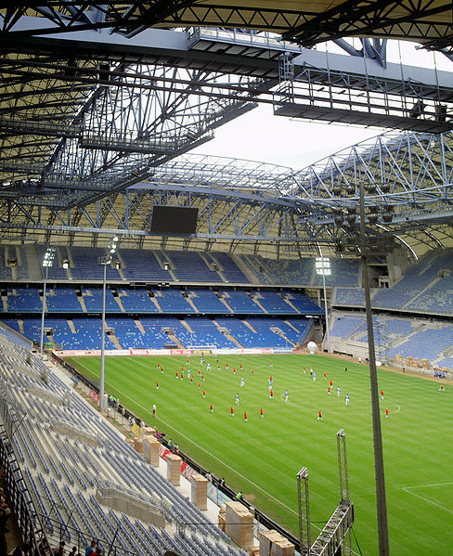
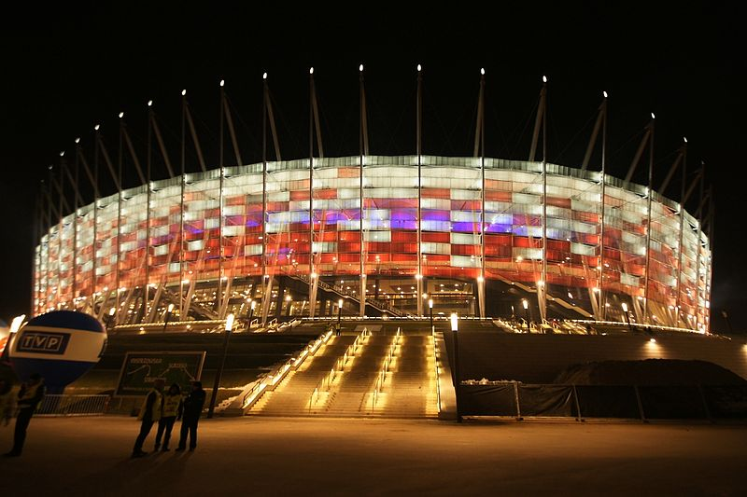

Slide 18
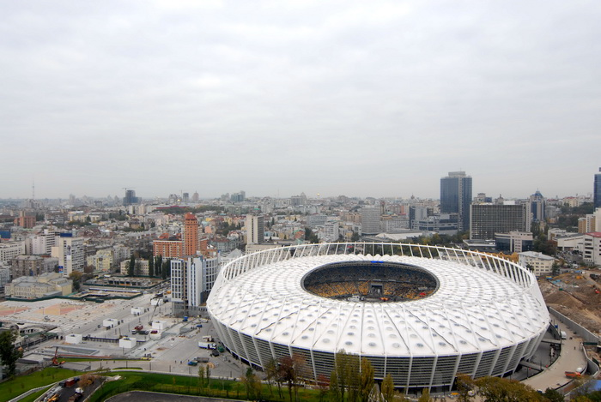
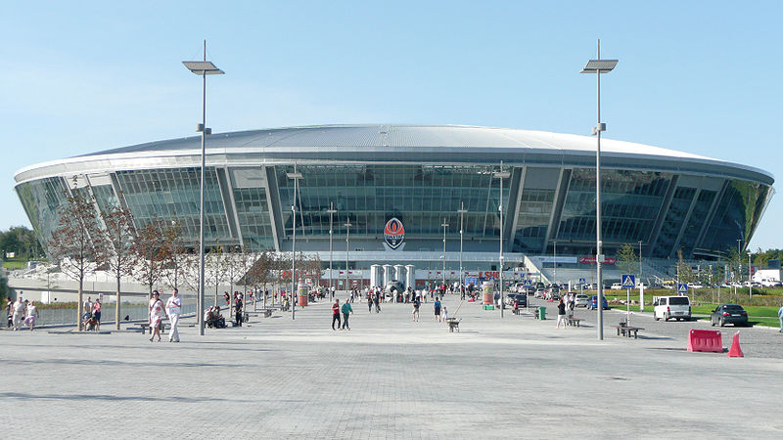
Ukraina
Stadion Olimpijski w Kijowie
Donbas Arena (Donieck)
Klub – Dynamo Kijów
Pojemność – 70 050 miejsc
Klub – Szachtar Donieck
Pojemność – 50 518 miejsc

Slide 19
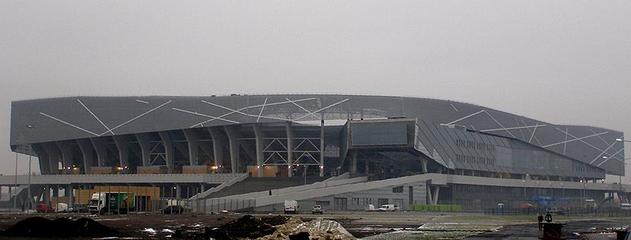
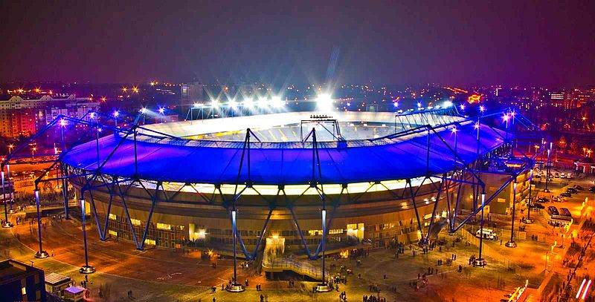
Stadion Metalist w Charkowie
Arena Lwów
Klub – Metalist Charków
Pojemność – 38 633 miejsc
Klub – Karpaty Lwów
Pojemność – 35 915 miejsc

Slide 20

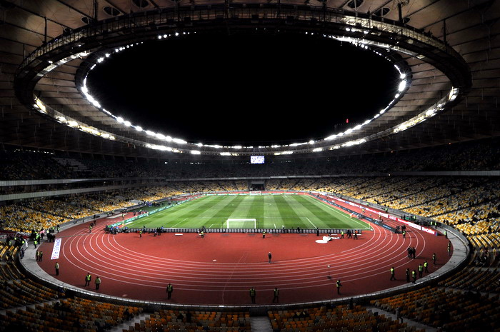
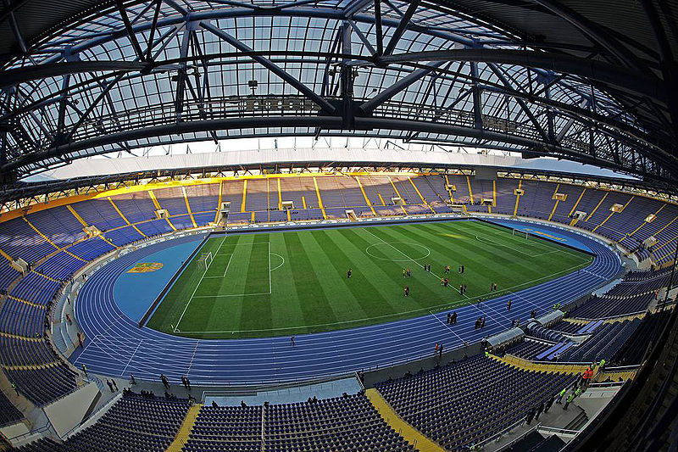
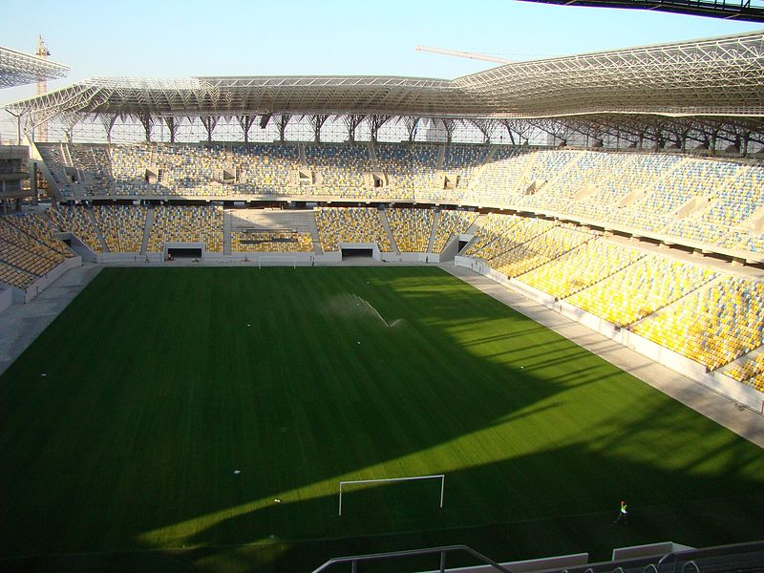
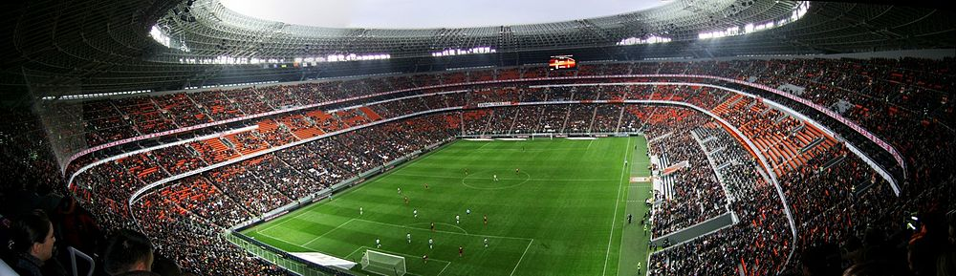

Slide 21
Przygotowała
Małgorzata Olejarz kl. Ib

